Slide 1
Итоговое Контрольное Мероприятие: Индивидуальная работа по дисциплине “Языки Программирования”
Работу выполнил Горбунов Глеб Алексеевич [ИТ-11]
0

Slide 2
Постановка Задачи
Составить программу, которая вычисляет точное значение суммы ряда:
1^{n} + 2^{n} + 3^{n} + ... + n^{n} (n >= 10).
1

Slide 3
Алгоритм решения
Программа использует std::string для представления больших чисел, поскольку
числовых типов, таких как int или long long int, не хватит. В начальной функции
запускается цикл от 1 до n, каждый раз добавляя к общей сумме i^{n}, которое считается
через функцию pow. В контексте подразумевается не std::pow(), а моя собственная
функция. Эта функция возвращает строковое представление числа i, возведенного в
степень n, выполняя цикл, который n раз умножает текущее значение результата на i с
помощью функции multiply.
2

Slide 4
Алгоритм решения
Функция multiply в цикле проходит по цифрам числа с конца, умножает
каждую цифру на i, добавляет перенос и сохраняет результат в строку, а затем добавляет
оставшийся перенос (если он остался), после чего результат переворачивается.
По итогу функция add складывает общую сумму всего ряда и i^{n} поразрядно.
Так продолжается пока i <= n.
3

Slide 5
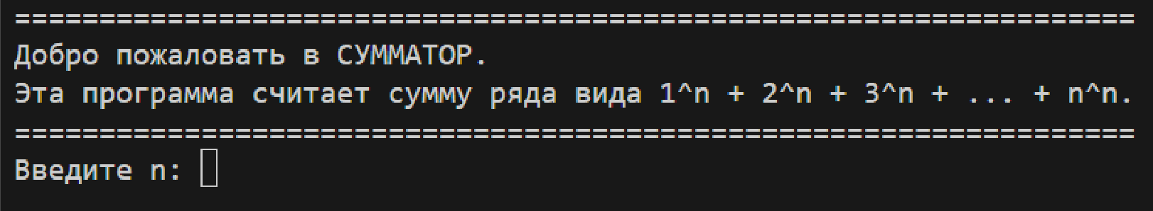
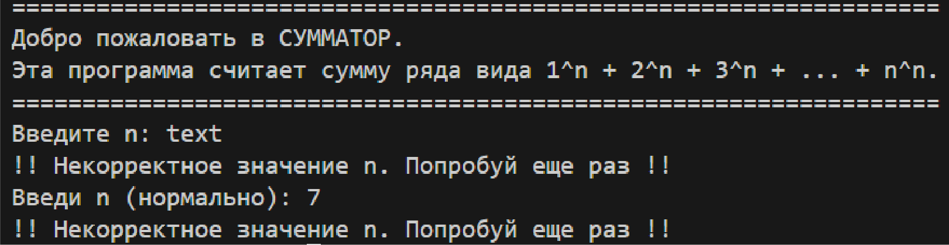
Тестирование
Программа имеет дружественный интерфейс для взаимодействия с пользователем:
В программе так же есть ”защита от дурака” в случае, если пользователь введет
значение n < 10, либо будет введено нечисловое значение:
4

Slide 6
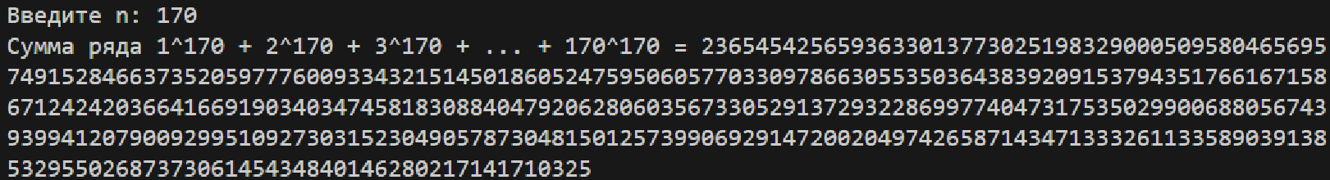
Тестирование
Если же будет введено приемлемое значение n, программа совершит подсчет.
Результат при n = 10 равен:
Правильность вычисления можно проверить калькулятором. И действительно, вывод:
1¹⁰ + 2¹⁰ + 3¹⁰ + 4¹⁰ + 5¹⁰ + 6¹⁰ + 7¹⁰ + 8¹⁰ + 9¹⁰ + 10¹⁰ = 14914341925. Ответ верный.
Если взять число больше, например n = 170, то программе уже понадобится
некоторое время для подсчета, но ответ будет выведен:
5

Slide 7
Тестирование
При вводе значения n > 200, я добавил предупреждение, потому что числа
действительно становятся большими:
У данного предупреждения тоже имеется “защита от дурака”. Нечисловые значения, а
так же значения больше 1 или меньше 0 не могут быть введены. Программа может
высчитывать произвольно большие числа, все зависит только лишь от вычислительной
способности компьютера пользователя.
6

Slide 8
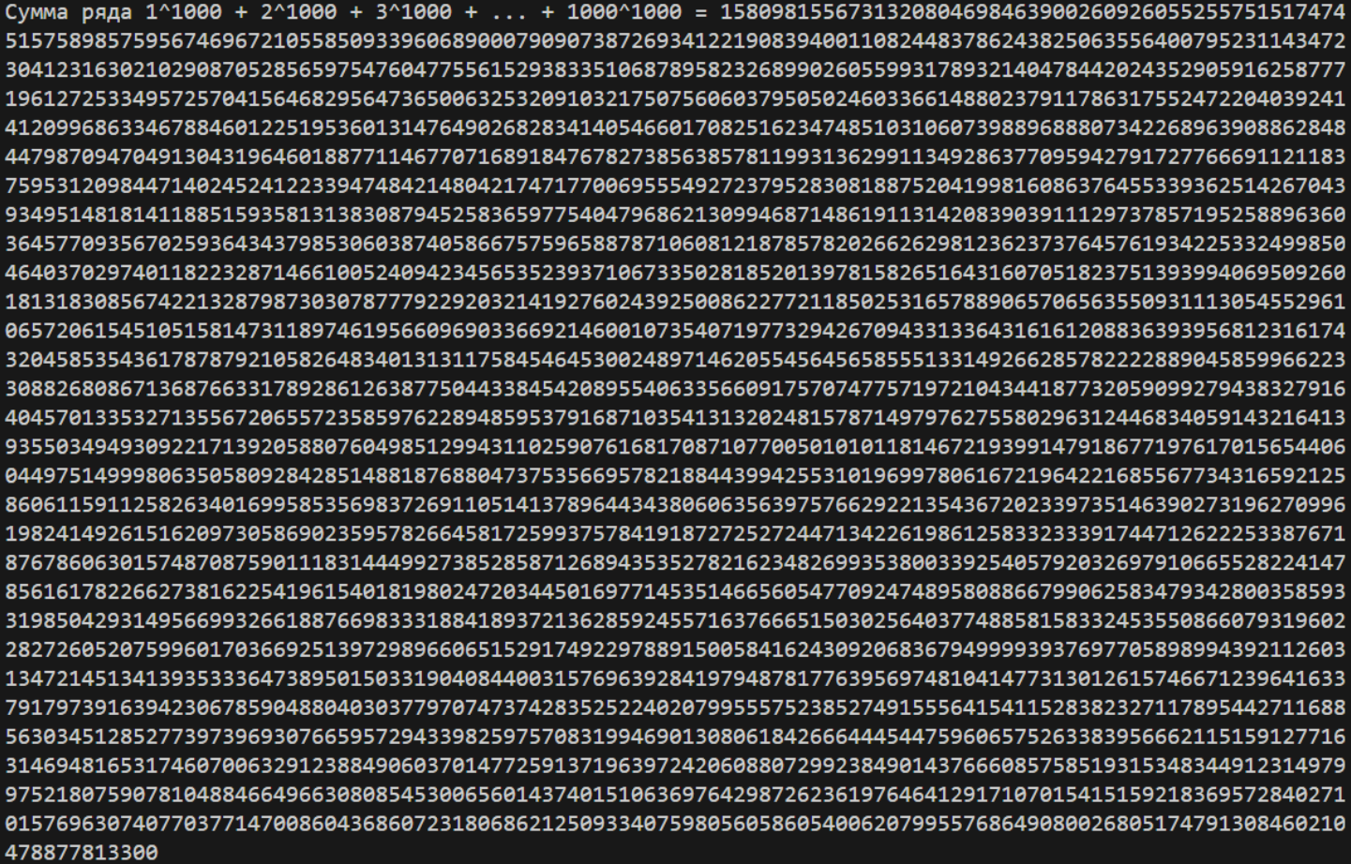
Тестирование
Результат работы программы при n = 1000:
7

Slide 9
Спасибо за внимание!
8

